Slide 1






測試集精準度
測試集
訓練集
訓練集
Model
1
$$\hat{Y}$$
Y
Machine Learning
Algorithm
$$\hat{Y}$$
訓練集精準度
Y
準確度平均
測試集精準度
訓練集
測試集
訓練集
Model
2
$$\hat{Y}$$
Y
$$\hat{Y}$$
訓練集精準度
Y
訓練集
訓練集
測試集
Model
3
測試集精準度
Y
$$\hat{Y}$$
準確度平均
$$\hat{Y}$$
訓練集精準度
Y

Slide 2
 | -1
-1 | 0 | 1
 | 1

Slide 3
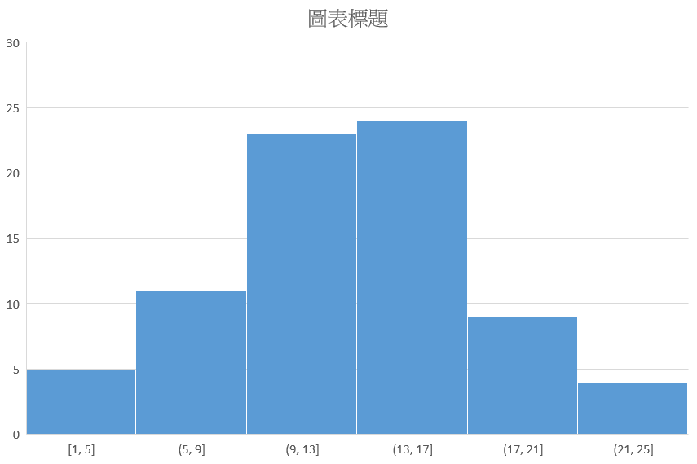
選定樣本
並對其預處理
計算梯度
以及方向
將其轉換成
2*2Block
向量化
方向歸一化

Slide 4
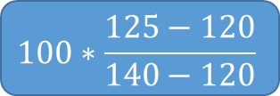
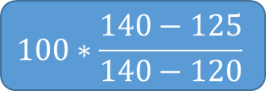
80 | 100 | 48 | 58 | 98 | 57 | 51 | 98
25 | 58 | 30 | 25 | 15 | 10 | 20 | 54
125 | 69 | 65 | 63 | 89 | 65 | 75 | 47
29 | 150 | 98 | 20 | 65 | 70 | 85 | 114
115 | 145 | 54 | 5 | 58 | 110 | 155 | 120
120 | 130 | 58 | 10 | 89 | 98 | 98 | 120
58 | 58 | 144 | 125 | 57 | 87 | 68 | 130
69 | 120 | 155 | 147 | 20 | 30 | 65 | 22
80 | 125 | 56 | 88 | 35 | 78 | 58 | 24
85 | 32 | 25 | 89 | 52 | 105 | 27 | 77
70 | 85 | 52 | 96 | 177 | 58 | 55 | 21
54 | 191 | 89 | 66 | 47 | 21 | 33 | 55
89 | 154 | 20 | 52 | 116 | 25 | 55 | 247
121 | 47 | 58 | 98 | 211 | 23 | 69 | 22
122 | 33 | 54 | 66 | 25 | 65 | 147 | 98
58 | 69 | 65 | 23 | 87 | 84 | 185 | 65
強度
方向
80
75
25
0 | 20 | 40 | 60 | 80 | 100 | 120 | 140 | 160
$$100∗\frac{140−125}{140−120}$$
$$100∗\frac{125−120}{140−120}$$

